Slide 1
Tensione di soglia
O giocando sullo spessore dell’ossid
Si può intervenire modificando il drogaggio
oppure la polarizzazione del substrato semiconduttore (si allarga W)
o giocando sullo spessore dell’ossido

Slide 2
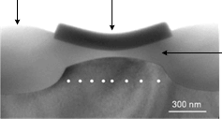
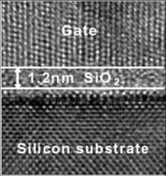
Immagine al Microscopio Elettronico a Trasmissione della struttura reticolare di unMOS

Slide 3
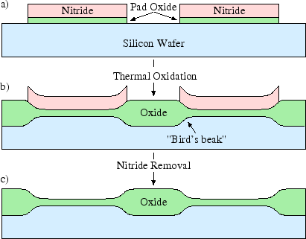
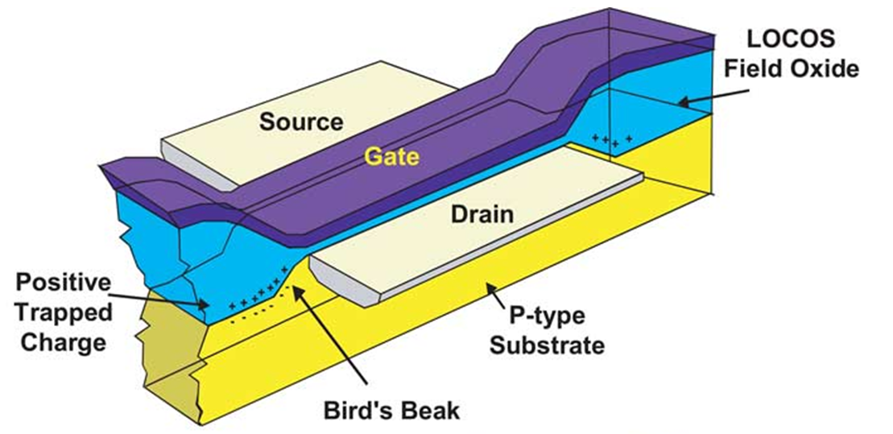
Ossidzaione locale a spessori diversi (LOCOS)
https://www.researchgate.net/figure/Cross-section-of-a-a-LOCOS-isolated-and-b-shallow-trench-isolated-transistor-After_fig8_224332209

Slide 4
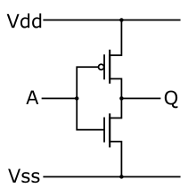
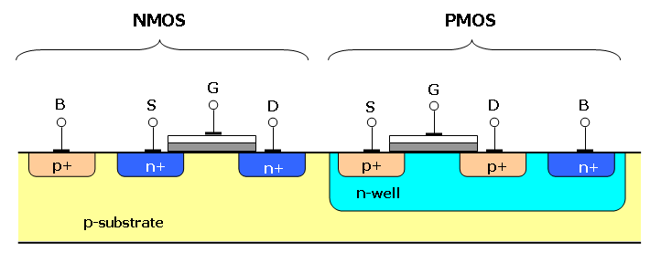
MOS Complementare (CMOS)
Da wikipedia «processo CMOS»

Slide 5
Da wikipedia «processo CMOS»

